Slide 3
পাঠ পরিচিতি

Slide 4
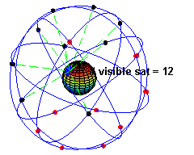

Slide 5
সনাতন যোগাযোগ পদ্ধতি
সনাতন যোগাযোগ মাধ্যম

Slide 6
আধুমিক যোগাযোগ পদ্ধতি
আধুনিক যোগাযোগ মাধ্যম

Slide 7
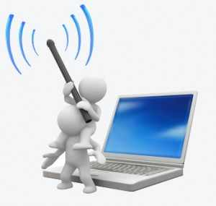
কমিউনিকেশন সিস্টেমের ধারণা

Slide 8
কমিউনিকেশন সিস্টেমের ধারণা ব্যাখ্যা করতে পারবে।
ডেটা কমিউনিকেশনের ধারণা বর্ণনা করতে পারবে।
ডেটা কমিউনিকেশন উপাদান গুলির নাম বলতে পারবে।
ডেটা কমিউনিকেশন উপাদান গুলির কাজ বর্ণনা করতে পারবে।

Slide 9
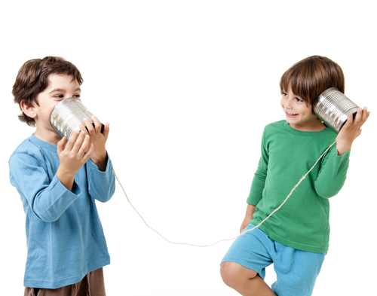
আলেকজান্ডার গ্রাহাম বেল..
১৮৭৬ সালে বৈদ্যুতিক সংকেতের সাহায্যে টেলিফোন লাইনের মাধ্যমে প্রদর্শন করেন-
কন্ঠস্বর প্রেরণের পদ্ধতি
এই ঘটনা থেকে নতুন দিগন্ত উন্মোচিত হয়।
ডেটা কমিউনিকেশনের

Slide 10
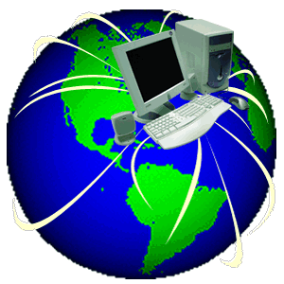
তার হাত ধরে আজ সভ্যতাকে প্রতিনিয়ত এগিয়ে নিয়ে যাচ্ছে-
বিশ্বব্যাপী ইন্টারনেট যোগাযোগ ব্যবস্থার প্রচলন।

Slide 11
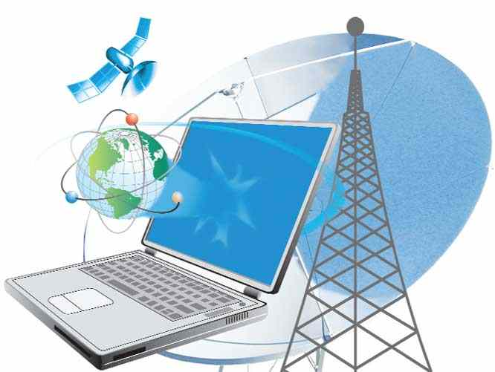
তবে যোগাযোগ বা কমিউনিকেশনের এই উৎকর্ষতার জন্য সবচেয়ে বেশি অগ্রগণ্য ভূমিকা পালন করেছে-
ডিজিটাল কমনিউনিকেশন ব্যবস্থা।

Slide 12
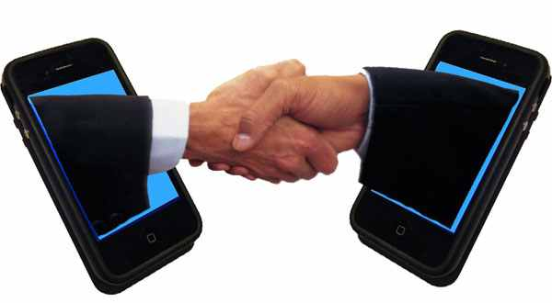
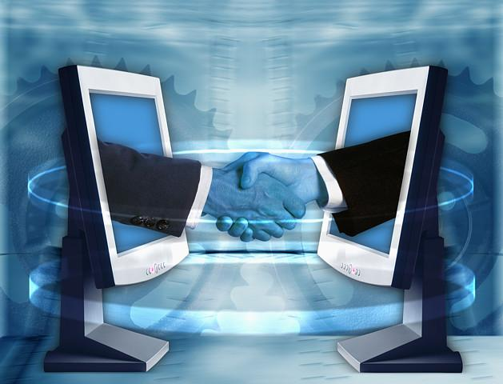
প্রকৃত পক্ষে যোগাযোগ বা কমিউনিকেশন হচ্ছে -
কোন যন্ত্র বা ডিভাইস ব্যবহার করে মানুষের সাথে মানুষেরই যোগাযোগ।

Slide 13
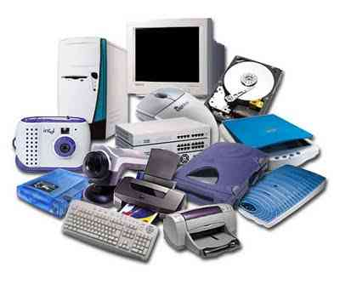
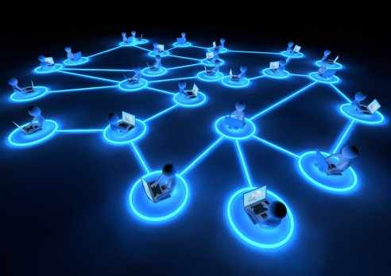
অন্যদিকে সিস্টেম হচ্ছে এমন একটি সমন্বিত ব্যবস্থা...
যা কোন উদ্দেশ্য বা লক্ষ্য অর্জনের জন্য গঠিত হয়ে থাকে-
বিভিন্ন উপাদানের সমন্বয়ে।
তাহলে কমিউনিকেশন সিস্টেম বলতে বুঝব...
পারস্পরিক যোগাযোগের লক্ষ্য অর্জনের জন্য কতকগুলো উপাদানের সমন্বয়ে গঠিত-
কোন সমন্বিত ব্যবস্থাকে।

Slide 14
ডেটা কমিউনিকেশনের ধারণা

Slide 15
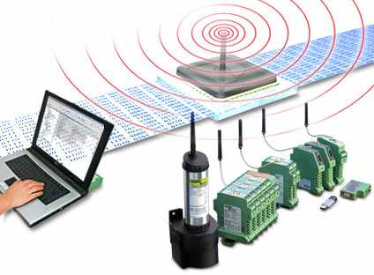
সভ্যতার ক্রমবিকাশের সাথে সাথে উন্নয়ন ঘটেছে-
প্রযুক্তির ।
সেই সাথে পরিবর্তন এসেছে-
ডেটা বা তথ্য আদান-প্রদান ব্যবস্থায়ও ।

Slide 16
সেকেন্ডের মধ্যে পৃথিবীর যে কোন প্রান্তে তথ্য পৌছে যাচ্ছে-
কম্পিউটারের ইন্টারনেট, ই-মেইল ব্যবস্থার মাধ্যমে।
যে পদ্ধিতে কোন কম্পিউটারে রক্ষিত ডেটাকে এক স্থান থেকে অন্য স্থানে বা এক কম্পিউটর থেকে অন্য কম্পিউটারে অথবা এক ডিভাইস থেকে অন্য ডিবাইসে স্থানান্তর করা হয়-
তাকে ডেটা কমিউনিকেশন বলে।

Slide 17
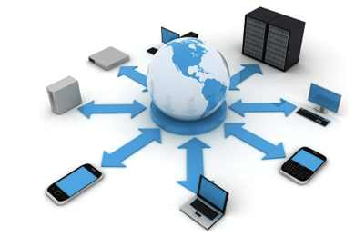
ডেটা কমিউনিকেশন বলতে মূলত বুঝায়-
বিভিন্ন মাধ্যমে ইলেক্ট্রনিক ডেটা স্থানান্তর করাকে।
ডেটা কমিউনিকেশন হতে পারে-
অতি অল্প দূরত্বের মধ্যে,
আবার
দূরবর্তী স্থানের মধ্যেও।

Slide 18
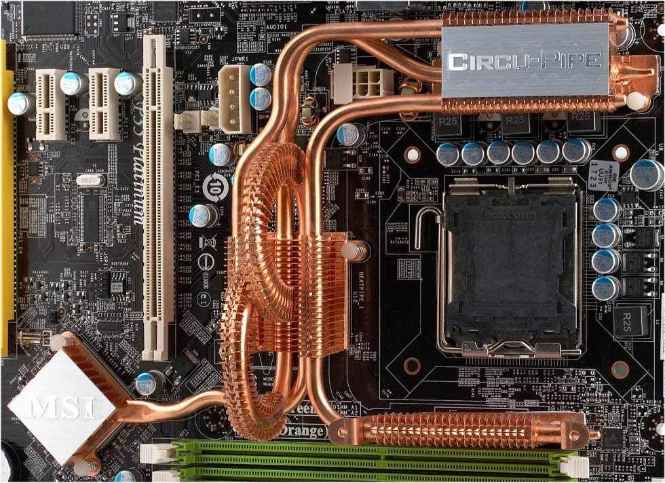
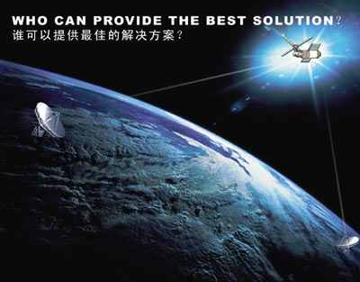
এছাড়াও ডেটা কমিউনিকেশন হতে পারে-
কম্পিউটার সিস্টেমে মাদারবোর্ডের এক চিপ হতে অন্য চিপের মতো স্বল্প দূরত্বে।
আবার হতে পারে-
অধিক দূরত্বের মধ্যে মাইক্রোওয়েভ বা স্যাটেলাইটের মাধ্যমে এক দেশ হতে অন্য দেশের মধ্যেও।

Slide 19
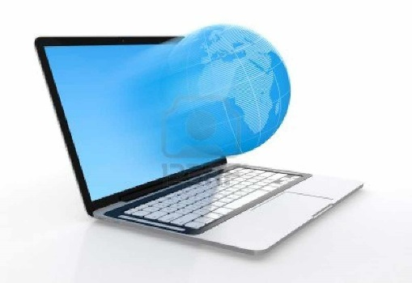
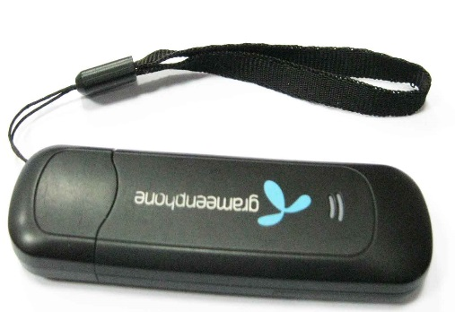
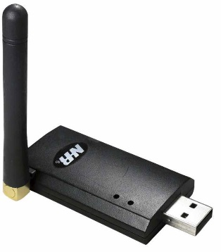
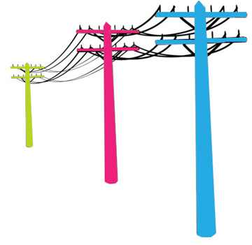
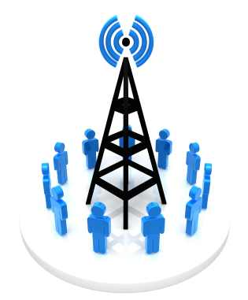
এই যোগাযোগ প্রকৃয়ার পাঁচটি মৌলিক উপাদান হল-
উৎস (Source)
প্রেরক (Transmitter)
কমিউনিকেশন চ্যানেল বা মাধ্যম
(Medium)

Slide 20
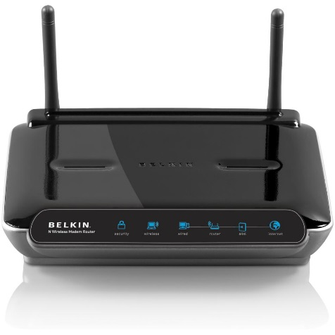
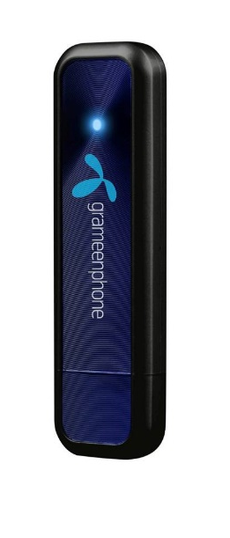
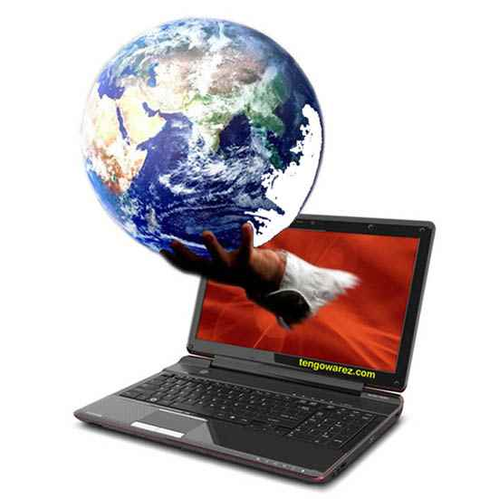
এই যোগাযোগ প্রকৃয়ার পাঁচটি মৌলিক উপাদান হল-
গ্রাহক বা প্রাপক (Receiver)
গন্তব্য (Destination)

Slide 21
কমিউনিকেশন সিস্টেম কী?

Slide 22
১.ডেটা কমিউনিকেশন সিস্টেমের উপাদান কয়টি?
ক. ৩ টি
খ. ৪ টি
গ. ৫ টি
ঘ. ৬ টি
২. কোন ডিভাইসের মাধ্যমে এ্যানালক সিগনাল ডিজিটাল সিগন্যালে রুপান্তরিত হয়?
ক. রিপিটার
খ. মডেম
গ. সুইচ
ঘ. ব্রীজ
Notes:
এখানে ট্রিগার এর ব্যবহার করা হয়েছে। সঠিক উত্তর জানতে অপশনগুলিতে ক্লিক করুন।

Slide 23
ডেটা কমিউনিকেশনের উপাদান গুলির নাম লিখ।
ডেটা কমিউনিকেশনের উপাদান গুলির কাজ লিখ।

Slide 24
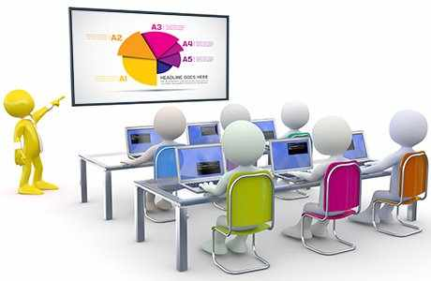
ডেটা কমিউনিকেশন কী?
ডেটা কমিউনিকেশন উপাদান গুলি কী কী?
ডেটা কমিউনিকেশন উপাদান গুলির কাজ কী কী?

Slide 25
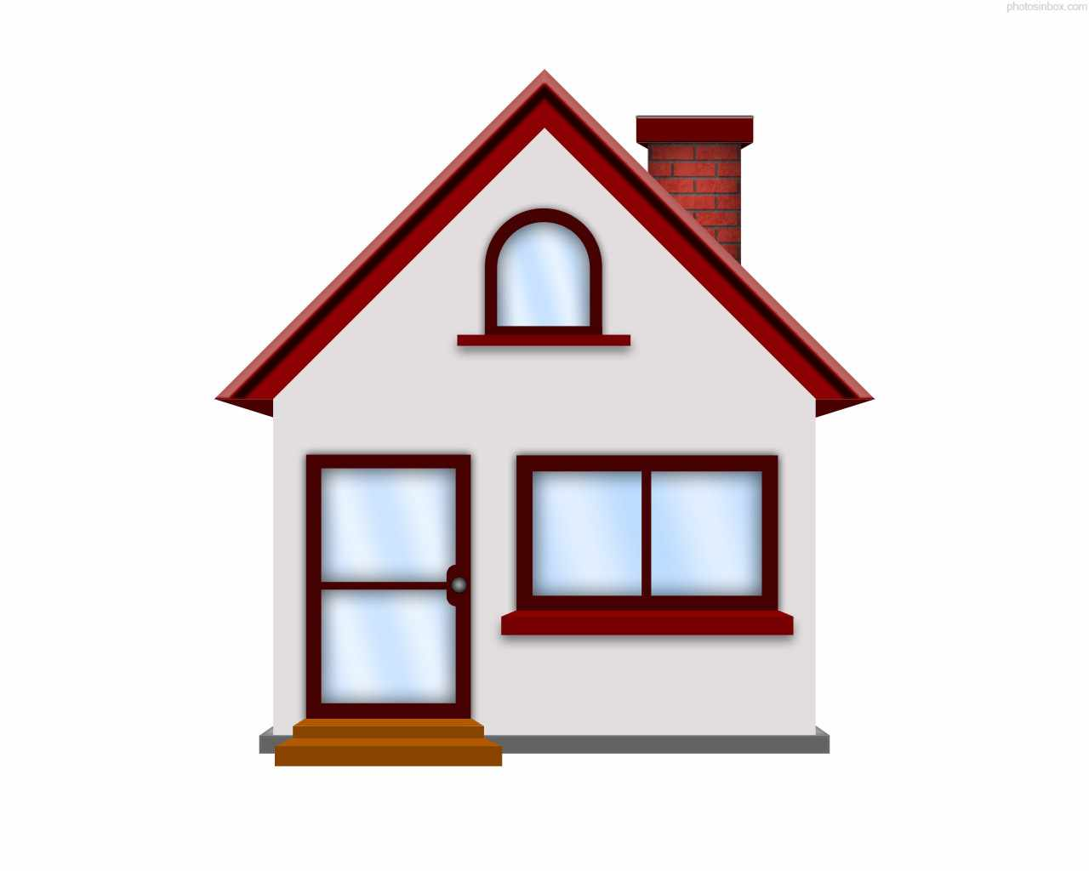
ডেটা কমিউনিকেশন যোগাযোগের ক্ষেত্রে কি কি অবদান রেখেছে।

